Slide 1
计算机体系结构基础
习题课（3/4/7章）

Slide 2
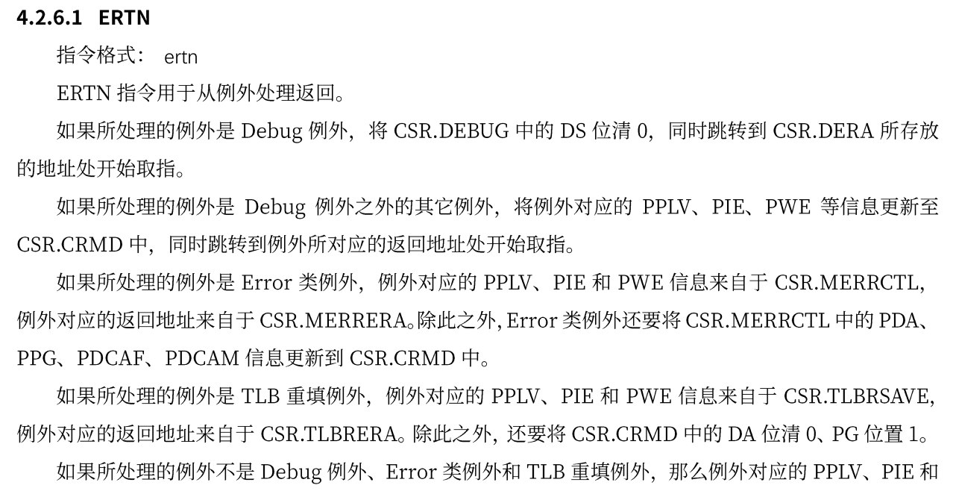
第03章 第1题
Q：请说明LoongArch指令系统中为何要定义ERTN指令以用于异常处理的返回。
A：要同时完成PC跳转和CSR的修改。

Slide 3
第03章 第2题
Q：简述LoongArch与X86在异常处理过程中的区别。
A：
 | LoongArch | X86
异常处理准备 | EPTR存于CSR.ERA | EPTR以CS:EIP存于栈中
确定异常来源 | 硬件通过入口页号“或”页内偏移并跳转 | 硬件自动查询IDT并跳转
保存执行状态
处理异常
恢复执行状态并返回 | 用ERTN指令 | 用IRET指令

Slide 4
第03章 第3题
Q：简述精确异常与非精确异常的区别，并在已有的处理器产品实现中找出一个使用非精确异常示例。
A：
精确异常保证EPC就是产生异常的指令，且该指令前的指令都已执行，该指令后的指令都没执行。
使用非精确异常(imprecise exception)的处理器：检索能力
早期的MIPS、Alpha、Power的浮点异常
http://www.cs.nyu.edu/leunga/MLRISC/Doc/html/alpha.html
MIPS中的数据断点异常
2.3.8 Debug Data Break Load/Store Imprecise Exception @ MIPS EJTAG Specification
ARM Cortex-M中的bus error
refer to 《The definitive guide to ARM Cortex-M3》

Slide 5
第03章 第4题-Q
Q：在一台Linux/LoongArch机器上执行如下程序片段，假设数组a和b的起始地址都是8KB边界对齐的，操作系统仅支持4KB页大小。处理器中的TLB有32项，采用LRU替换算法。...请问执行该程序片段的过程中会发生多少次与TLB地址翻译相关的异常。
void cycle(double *a){
int i,j;
double b[65536];
for(i=0;i<3;i++)
for(j=0;j<65536;j++)
a[j] = b[j];
}

Slide 6
第03章 第4题-A
A：
首次访问a时会产生重填异常和store无效异常
首次访问b时会产生重填异常和load无效异常
又：TLB每项中保存两个连续的虚拟页
故：每两页产生1个重填异常和2个无效异常
计算：a、b所占页数均为（65536*8/4K）=128
i=0时总异常数为2*(128/2+128/2*2)=384次
i=1/2时，由于TLB项数不足不命中，故产生重填异常
2*2*(128/2)=256次
总计640次。

Slide 7
第03章 第5题
Q：用C语言伪代码形式描述一台64位LoongArch机器上的TLB进行访存虚实地址转换的过程（包含TLB地址翻译相关异常的判定过程）。
A：
体现TLB结构
体现地址转换过程
体现TLB异常

Slide 8
// TLB数据结构定义
typedef struct TLBEntry {
bool v; //有效
bool nr; //不可读
bool d; //脏
bool nx; //不可执行
bool rplv; //受限权限等级使能
unsigned int plv; //权限等级
unsigned int mat; //存储访问类型
unsigned long long ppn; //物理页号
} TLBEntry;
typedef struct Access {
unsigned long long vaddr;
unsigned int type; //Inst/Load/Store
}Access
// TLB进行访存虚实地址转换的过程
void translate(Access access, unsigned long long &paddr) {
TLBEntry *tlbEntry = getTLBEntry(access.vaddr); // 从TLB中获取对应虚地址的条目，包含查STLB、MTLB，选择奇偶页的过程，具体过程略
if (tlbEntry == NULL){ // TLB重填异常
raiseException(TLBR);
return;
} else if (!tlbEntry->valid) {
if(access.type == Inst ) raiseException(PIF); // 取指操作页无效例外
else if(access.type == Load) raiseException(PIL); // load操作页无效例外
else raiseException(PIS); // store操作页无效例外
return;
}else if (tlbEntry->rplv == 0 && csr.crmd.plv > tlbEntry->plv || tlbEntry->rplv == 1 && csr.crmd.plv != tlbEntry->plv) {
raiseException(PPI); // 页权限等级不合规例外
return;
}else if(access.type == Inst && tlbEntry.nx == 1) {
raiseException(PNX); // 页不可执行例外
return;
}else if(access.type == Load && tlbEntry.nr == 1) {
raiseException(PNX); // 页不可读例外
return;
}else if(access.type == Store && tlbEntry.d == 0) {
raiseException(PNX); // 页修改例外
return;
}
*paddr = tlbEntry->pageFrameAddress + (access.vaddr & PAGE_OFFSET_MASK); // 计算物理地址
}

Slide 9
第04章 第1题-Q
Q：列出以下C程序中，按照Linux/LoongArch64 ABI的函数调用约定，调用nested函数时每个参数是如何传递的。
struct small{
char c;
int d;
} sm;
struct big{
long a1;
long a2;
long a3;
long a4;
} bg;
extern long nested(char a, short b, int c, long d, float e, double f, struct small g, struct big h, long i);
long test(void){
return nested((char)0x61, (short)0xffff, 1, 2, 3.0, 4.0, sm, bg, 9);
}

Slide 10
第04章 第1题-A
LoongArch64： XLEN=64
参数名 | 传递方式 | 值
a | a0 | 0x61
b | a1 | -1
c | a2 | 1
d | a3 | 2
e | fa0 | 单精度3.0
f | fa1 | 双精度4.0
g | a4 | Bit 0-7为sm.c，bit 32-64为sm.d
h | a5存放h在栈上的地址 | 编译器分配的h结构地址
i | a6 | 9
g结构体不超过64位

Slide 11
第04章 第2题
Q：1. 用LoongArch汇编程序来举例并分析未同步的线程之间进行共享数据访问出错的情况
2. 用LL/SC指令改写你的程序，使它们的共享数据访问正确。
A：
线程a/b都要将内存X(存于r2)的值自增1（如线程共用的计数器）,当a/b在多处理器中同时执行时，可能会同时取回旧值加1存回
loop:
ll.w r1, r2, 0
addi.w r1,r1,1
sc.w r1, r2, 0
beqz r1,loop
ld.w r1, r2, 0
addi.w r1,r1,1
st.w r1, r2, 0

Slide 12
第04章 第3题-Q
Q：
写一段包含冒泡排序算法实现函数的C程序，在你的机器上安装LoongArch交叉编译器，通过编译-反汇编的方式提取该算法的汇编代码。
改变编译的优化选项，记录算法汇编代码的变化，并分析不同优化选项的效果。

Slide 13
第04章 第3题-A
#include <stdio.h>
#define BUFFSIZE 10
int bubble_sort(int *arr);
int main()
{
int arr[BUFFSIZE] = {88, 1, 59, 105, 9, 2, 8, 15, 6, 10 };
bubble_sort(arr);
for (int i = 0; i < BUFFSIZE; i++) printf("%d ", arr[i]);
printf("\n");
return 0;
}
int bubble_sort(int *arr)
{
int counts = BUFFSIZE - 1; // 排序总轮数
for (int i = 0; i < counts; i++) {
for (int j = 0; j < counts - i; j++) {
if (arr[j] > arr[j + 1]) {
int tmp = arr[j + 1];
arr[j + 1] = arr[j];
arr[j] = tmp;
}
}
}
return 0;
}

Slide 14
第04章 第3题-A
00000001200007b8 <bubble_sort>:
1200007b8: 02ff4063 addi.d $r3,$r3,-48(0xfd0)
1200007bc: 29c0a076 st.d $r22,$r3,40(0x28)
1200007c0: 02c0c076 addi.d $r22,$r3,48(0x30)
1200007c4: 29ff62c4 st.d $r4,$r22,-40(0xfd8)
1200007c8: 0280240c addi.w $r12,$r0,9(0x9)
1200007cc: 29bf92cc st.w $r12,$r22,-28(0xfe4)
1200007d0: 29bfb2c0 st.w $r0,$r22,-20(0xfec)
1200007d4: 5000cc00 b 204(0xcc) # 1200008a0 <bubble_sort+0xe8>
1200007d8: 29bfa2c0 st.w $r0,$r22,-24(0xfe8)
1200007dc: 5000a000 b 160(0xa0) # 12000087c <bubble_sort+0xc4>
1200007e0: 24ffeacc ldptr.w $r12,$r22,-24(0xffe8)
1200007e4: 0041098c slli.d $r12,$r12,0x2
1200007e8: 28ff62cd ld.d $r13,$r22,-40(0xfd8)
1200007ec: 0010b1ac add.d $r12,$r13,$r12
1200007f0: 2400018c ldptr.w $r12,$r12,0
1200007f4: 24ffeacd ldptr.w $r13,$r22,-24(0xffe8)
1200007f8: 02c005ad addi.d $r13,$r13,1(0x1)
1200007fc: 004109ad slli.d $r13,$r13,0x2
120000800: 28ff62ce ld.d $r14,$r22,-40(0xfd8)
120000804: 0010b5cd add.d $r13,$r14,$r13
120000808: 240001ad ldptr.w $r13,$r13,0
12000080c: 640065ac bge $r13,$r12,100(0x64) # 120000870 <bubble_sort+0xb8>
120000810: 24ffeacc ldptr.w $r12,$r22,-24(0xffe8)
120000814: 02c0058c addi.d $r12,$r12,1(0x1)
120000818: 0041098c slli.d $r12,$r12,0x2
12000081c: 28ff62cd ld.d $r13,$r22,-40(0xfd8)
120000820: 0010b1ac add.d $r12,$r13,$r12
120000824: 2400018c ldptr.w $r12,$r12,0
120000828: 29bf82cc st.w $r12,$r22,-32(0xfe0)
12000082c: 24ffeacc ldptr.w $r12,$r22,-24(0xffe8)
120000830: 0041098c slli.d $r12,$r12,0x2
120000834: 28ff62cd ld.d $r13,$r22,-40(0xfd8)
120000838: 0010b1ad add.d $r13,$r13,$r12
12000083c: 24ffeacc ldptr.w $r12,$r22,-24(0xffe8)
120000840: 02c0058c addi.d $r12,$r12,1(0x1)
120000844: 0041098c slli.d $r12,$r12,0x2
120000848: 28ff62ce ld.d $r14,$r22,-40(0xfd8)
12000084c: 0010b1cc add.d $r12,$r14,$r12
120000850: 240001ad ldptr.w $r13,$r13,0
120000854: 2500018d stptr.w $r13,$r12,0
120000858: 24ffeacc ldptr.w $r12,$r22,-24(0xffe8)
12000085c: 0041098c slli.d $r12,$r12,0x2
120000860: 28ff62cd ld.d $r13,$r22,-40(0xfd8)
120000864: 0010b1ac add.d $r12,$r13,$r12
120000868: 28bf82cd ld.w $r13,$r22,-32(0xfe0)
12000086c: 2500018d stptr.w $r13,$r12,0
120000870: 28bfa2cc ld.w $r12,$r22,-24(0xfe8)
120000874: 0280058c addi.w $r12,$r12,1(0x1)
无优化：
存入栈，又从栈取出
120000878: 29bfa2cc st.w $r12,$r22,-24(0xfe8)
12000087c: 28bf92cd ld.w $r13,$r22,-28(0xfe4)
120000880: 28bfb2cc ld.w $r12,$r22,-20(0xfec)
120000884: 001131ac sub.w $r12,$r13,$r12
120000888: 0015018d move $r13,$r12
12000088c: 28bfa2cc ld.w $r12,$r22,-24(0xfe8)
120000890: 63ff518d blt $r12,$r13,-176(0x3ff50) # 1200007e0 <bubble_sort+0x28>
120000894: 28bfb2cc ld.w $r12,$r22,-20(0xfec)
120000898: 0280058c addi.w $r12,$r12,1(0x1)
12000089c: 29bfb2cc st.w $r12,$r22,-20(0xfec)
1200008a0: 28bfb2cd ld.w $r13,$r22,-20(0xfec)
1200008a4: 28bf92cc ld.w $r12,$r22,-28(0xfe4)
1200008a8: 63ff31ac blt $r13,$r12,-208(0x3ff30) # 1200007d8 <bubble_sort+0x20>
1200008ac: 0015000c move $r12,$r0
1200008b0: 00150184 move $r4,$r12
1200008b4: 28c0a076 ld.d $r22,$r3,40(0x28)
1200008b8: 02c0c063 addi.d $r3,$r3,48(0x30)
1200008bc: 4c000020 jirl $r0,$r1,0

Slide 15
第04章 第3题-A
00000001200007a0 <bubble_sort>:
1200007a0: 02c0908f addi.d $r15,$r4,36(0x24)
1200007a4: 03400000 andi $r0,$r0,0x0
1200007a8: 0015008c move $r12,$r4
1200007ac: 03400000 andi $r0,$r0,0x0
1200007b0: 2400018e ldptr.w $r14,$r12,0
1200007b4: 2400058d ldptr.w $r13,$r12,4(0x4)
1200007b8: 64000dae bge $r13,$r14,12(0xc) # 1200007c4 <bubble_sort+0x24>
1200007bc: 2980118e st.w $r14,$r12,4(0x4)
1200007c0: 2500018d stptr.w $r13,$r12,0
1200007c4: 02c0118c addi.d $r12,$r12,4(0x4)
1200007c8: 5fffe98f bne $r12,$r15,-24(0x3ffe8) # 1200007b0 <bubble_sort+0x10>
1200007cc: 02fff18f addi.d $r15,$r12,-4(0xffc)
1200007d0: 5fffd9e4 bne $r15,$r4,-40(0x3ffd8) # 1200007a8 <bubble_sort+0x8>
1200007d4: 00150004 move $r4,$r0
1200007d8: 4c000020 jirl $r0,$r1,0
1200007dc: 03400000 andi $r0,$r0,0x0
优化-O2：
66行 -> 16行

Slide 16
第04章 第4题-Q
Q：ABI中会包含对结构体中各元素的对齐和摆放方式的定义。
在你的机器上用C语言编写一段包含不同类型的结构体，并获得结构体总空间占用。
调整结构体元素顺序，推测并分析结构体对齐的方式。

Slide 17
第04章 第4题-A
已知
sizeof(char)=1
sizeof(short)=2
sizeof(int)=4
运行结果：
size=8
1 #include <stdio.h>
2
3 typedef struct{
4 char a;
5 short b;
6 int c;
7 } Tstruct;
8
9 int main()
10 {
11
12 printf("size=%d\n",sizeof(Tstruct));
13 }

Slide 18
第04章 第4题-A
按顺序优先放在可用的对齐的低地址
以当前最大的size为基本单位，不足基本单位的被浪费
引入64位类型：总size以32位对齐（32位机器上）
总size以64位对齐（64位机器上）
（当有64位类型时）
1
2
3 typedef struct{
4 char a;
5 short b;
6 int c;
7 } Tstruct;
a |  | b
c
3 typedef struct{
4 short b;
5 int c;
6 char a;
7 } Tstruct;
b
c
a
2
3 typedef struct{
4 char a;
5 int c;
6 short b;
7 } Tstruct;
a
c
b
3 typedef struct{
4 int c;
5 char a;
6 short b;
7 } Tstruct;
c
a |  | b
3 typedef struct{
4 short b;
5 char a;
6 int c;
7 } Tstruct;
b |  | a
c
3 typedef struct{
4 int c;
5 short b;
6 char a;
7 } Tstruct;
c
b |  | a

Slide 19
第04章 第5题-Q
Q：用汇编或者带嵌入汇编的C语言编写一个程序，通过直接调用系统调用，让它从键盘输入一个字符并在屏幕打印出来。用调试器单步跟踪指令执行，观察系统调用指令执行前后的寄存器变化情况，对照相应平台的ABI给出解释。

Slide 20
第04章 第5题-A
//hello.S:
.section .rodata
.align 3
.hello:
.ascii "Hello World!\012\000"
.text
.align 3
.global main
main:
addi.w $a7, $r0, 64 #write的系统调用号
addi.w $a0, $r0, 1 # fd == 1是stdout的文件描述符号
la.local $a1, .hello # 字符串地址
addi.w $a2, $r0, 14 # 字符串长度
syscall 0x0
jirl $r0, $ra, 0 # 返回

Slide 21
第04章 第5题-A
gdb) b *0x0000000120000664
Breakpoint 3 at 0x120000664
(gdb) r
The program being debugged has been started already.
Start it from the beginning? (y or n) y
Starting program: /home/loongson/tests/a.out
Breakpoint 3, 0x0000000120000664 in main ()
(gdb) disass
Dump of assembler code for function main:
0x0000000120000650 <+0>: addi.w $r11,$r0,64(0x40)
0x0000000120000654 <+4>: addi.w $r4,$r0,1(0x1)
0x0000000120000658 <+8>: pcaddu12i $r5,0
0x000000012000065c <+12>: addi.d $r5,$r5,192(0xc0)
0x0000000120000660 <+16>: addi.w $r6,$r0,14(0xe)
0x0000000120000664 <+20>: syscall 0x0
0x0000000120000668 <+24>: jirl $r0,$r1,0
0x000000012000066c <+28>: andi $r0,$r0,0x0
End of assembler dump.
(gdb) info reg
zero ra tp sp
R0 0000000000000000 000000fff7e68774 000000fff7ffefe0 000000ffffff38d0
a0 a1 a2 a3
R4 0000000000000001 0000000120000718 000000000000000e 000000fff7fac4b0
a4 a5 a6 a7
R8 0000000000000000 000000fff7fe2ea8 000000ffffff3a00 0000000000000040
t0 t1 t2 t3
R12 0000000120000650 000000ffffff38f8 0000000000000000 000000fff7faeeb8
t4 t5 t6 t7
R16 000000fff7fadd40 000000fff7fadd40 000000ffffff3c9f 000000000000000a
t8 x fp s0
R20 0000000000000001 0000000000000000 0000000000000000 0000000000000000
s1 s2 s3 s4
R24 0000000120000670 000000fff7ffb8e8 0000000000000000 0000000120130910
s5 s6 s7 s8
R28 000000012012e460 0000000000000000 0000000000000000 000000012011fba0
pc 0x120000664 0x120000664 <main+20>
badvaddr 0xfff512bff8 0xfff512bff8

Slide 22
第04章 第5题-A
(gdb) si
Hello World!
0x0000000120000668 in main ()
(gdb) info reg
zero ra tp sp
R0 0000000000000000 000000fff7e68774 000000fff7ffefe0 000000ffffff38d0
a0 a1 a2 a3
R4 000000000000000e 0000000120000718 000000000000000e 000000fff7fac4b0
a4 a5 a6 a7
R8 0000000000000000 000000fff7fe2ea8 000000ffffff3a00 0000000000000040
t0 t1 t2 t3
R12 0000000120000650 000000ffffff38f8 0000000000000000 000000fff7faeeb8
t4 t5 t6 t7
R16 000000fff7fadd40 000000fff7fadd40 000000ffffff3c9f 000000000000000a
t8 x fp s0
R20 0000000000000001 0000000000000000 0000000000000000 0000000000000000
s1 s2 s3 s4
R24 0000000120000670 000000fff7ffb8e8 0000000000000000 0000000120130910
s5 s6 s7 s8
R28 000000012012e460 0000000000000000 0000000000000000 000000012011fba0
pc 0x120000668 0x120000668 <main+24>
badvaddr 0xfff512bff8 0xfff512bff8
(gdb)
LoongArch ABI约定，系统调用的参数和返回值都以a0起始

Slide 23
第07章 第1题
Q：什么情况下需要对cache进行初始化？LoongArch中cache初始化过程中所使用的cacop指令index store tag的作用是什么？
A：
1. 有cache、用cache（硬件电路初始化和软件初始化）
2. Index Store Tag是通过虚拟地址将指定路的指定行的TAG域初始化为0。
3. 按照两种正交的方式分类： (a)操作哪个cache (b)什么类型的操作
其中操作什么cache分为Icache、Dcache、L2和L3四类
什么操作，分为index无效、hit无效、写tag等

Slide 24
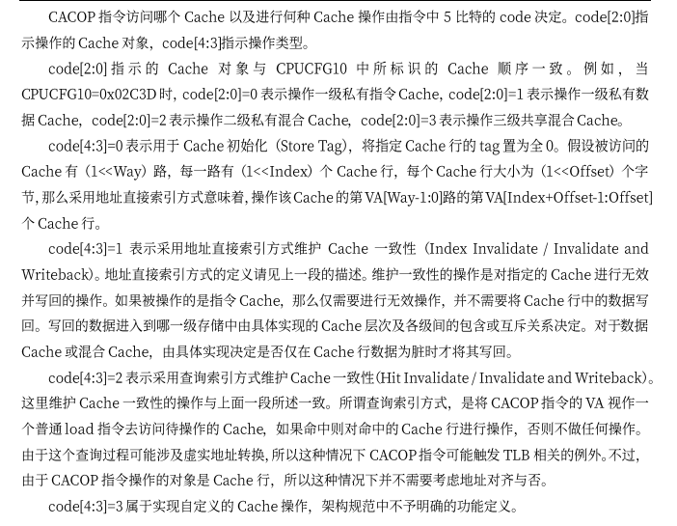
第07章 第1题-A
《龙芯架构参考手册 卷一：基础架构》 4.2.3.1小节

Slide 25
第07章 第2题
Q：cache初始化和内存初始化的目的有什么不同？系统如何识别内存的更换？
A：
1. cache初始化是为了在使用cache时，不会因为cache内的随机数据导致访问内容出错，是对cache存储内容的初始化。内存初始化主要是对内存控制器访问内存的时序控制进行初始化，是对内存访问链路的初始化。
2.系统通过I2C总线对外部内存条的SPD芯片进行读取，比对其中的内容与上一次记录的内容是否相同，来识别内存的更换。

Slide 26
第07章 第3题
Q：从HyperTransport配置地址空间的划分上，计算整个系统能支持的总线数量，设备数量及功能数量。
A：
 | 位域 | 位宽 | 总数
Bus | 23:16 | 8 | 256
Device | 15:11 | 5 | 256*32
Func | 10:8 | 3 | 256*32*8

Slide 27
第07章 第4题
Q：根据PCI地址空间的命中方法和BAR的配置方式，给出PCI地址空间的命中公式。
A：高位31:n是软件可配的基地址，同时也规定了地址空间的范围。命中就是指访问的地址(Addr_in)落在该范围中。由此，命中的公式是
HIT = BAR[31:n] == Addr_in[31:n]

Slide 28
第07章 第5题
Q：多核唤醒时，如果采用核间中断方式，从核的唤醒流程是怎样的？
A：当采用核间中断方式，意味着从核不再需要一直执行轮询操作。那么此时从核在等待唤醒之前只需要使能中断，然后就可以进行一些其它的任何操作，例如单纯的WAIT指令。而主核向从核发出核间中断之后，从核将首先进入中断入口，当判断为核间中断时，再跳转至唤醒处理程序开始执行即可。之后的流程与采用轮询的方式一致。

Slide 29
第07章 第6题
Q：在一台Linux机器上，通过“lspci -v”命令查看该机器的设备列表，并列举其中三个设备的总线号、设备号和功能号，通过其地址空间信息写出该设备BAR的实际内容。
A：
00:00.0 Host bridge: Intel Corporation 8th Gen Core Processor Host Bridge/DRAM Registers (rev 07)
00:02.0 VGA compatible controller: Intel Corporation CometLake-S GT2 [UHD Graphics 630]
00:12.0 Signal processing controller: Intel Corporation Cannon Lake PCH Thermal Controller (rev 10)
00:14.0 USB controller: Intel Corporation Cannon Lake PCH USB 3.1 xHCI Host Controller (rev 10)
00:14.2 RAM memory: Intel Corporation Cannon Lake PCH Shared SRAM (rev 10)
00:15.0 Serial bus controller [0c80]: Intel Corporation Cannon Lake PCH Serial IO I2C Controller #0 (rev 10)
00:15.1 Serial bus controller [0c80]: Intel Corporation Cannon Lake PCH Serial IO I2C Controller #1 (rev 10)
00:16.0 Communication controller: Intel Corporation Cannon Lake PCH HECI Controller (rev 10)
00:17.0 SATA controller: Intel Corporation Cannon Lake PCH SATA AHCI Controller (rev 10)
00:1c.0 PCI bridge: Intel Corporation Cannon Lake PCH PCI Express Root Port #6 (rev f0)
00:1c.6 PCI bridge: Intel Corporation Cannon Lake PCH PCI Express Root Port #7 (rev f0)
00:1e.0 Communication controller: Intel Corporation Cannon Lake PCH Serial IO UART Host Controller (rev 10)
00:1f.0 ISA bridge: Intel Corporation H370 Chipset LPC/eSPI Controller (rev 10)
00:1f.3 Audio device: Intel Corporation Cannon Lake PCH cAVS (rev 10)
00:1f.4 SMBus: Intel Corporation Cannon Lake PCH SMBus Controller (rev 10)
00:1f.5 Serial bus controller [0c80]: Intel Corporation Cannon Lake PCH SPI Controller (rev 10)
01:00.0 PCI bridge: Integrated Technology Express, Inc. IT8893E PCIe to PCI Bridge (rev 52)
03:00.0 Ethernet controller: Realtek Semiconductor Co., Ltd. RTL8111/8168/8411 PCI Express Gigabit Ethernet Controller (rev 15)

Slide 30
第07章 第6题
00:14.0 USB controller: Intel Corporation Cannon Lake PCH USB 3.1 xHCI Host Controller (rev 10) (prog-if 30 [XHCI])
Memory at a1200000 (64-bit, non-prefetchable) [size=64K]
00: 86 80 6d a3 06 05 90 02 10 30 03 0c 00 00 80 00
10: 04 00 20 a1 00 00 00 00 00 00 00 00 00 00 00 00
20: 00 00 00 00 00 00 00 00 00 00 00 00 3c 10 3c 84
30: 00 00 00 00 70 00 00 00 00 00 00 00 0b 01 00 00
00:17.0 SATA controller: Intel Corporation Cannon Lake PCH SATA AHCI Controller (rev 10) (prog-if 01 [AHCI 1.0])
Memory at a1214000 (32-bit, non-prefetchable) [size=8K]
Memory at a121b000 (32-bit, non-prefetchable) [size=256]
I/O ports at 4090 [size=8]
I/O ports at 4080 [size=4]
I/O ports at 4060 [size=32]
Memory at a121a000 (32-bit, non-prefetchable) [size=2K]
00: 86 80 52 a3 07 05 b0 02 10 01 06 01 00 00 00 00
10: 00 40 21 a1 00 b0 21 a1 91 40 00 00 81 40 00 00
20: 61 40 00 00 00 a0 21 a1 00 00 00 00 3c 10 3c 84
30: 00 00 00 00 80 00 00 00 00 00 00 00 0b 01 00 00
03:00.0 Ethernet controller: Realtek Semiconductor Co., Ltd. RTL8111/8168/8411 PCI Express Gigabit Ethernet Controller (rev 15)
I/O ports at 3000 [size=256]
Memory at a1104000 (64-bit, non-prefetchable) [size=4K]
Memory at a1100000 (64-bit, non-prefetchable) [size=16K]
00: ec 10 68 81 07 05 10 00 15 00 00 02 10 00 00 00
10: 01 30 00 00 00 00 00 00 04 40 10 a1 00 00 00 00
20: 04 00 10 a1 00 00 00 00 00 00 00 00 3c 10 3c 84
30: 00 00 00 00 40 00 00 00 00 00 00 00 0b 01 00 00

Slide 31
Q & A

